Slide 1
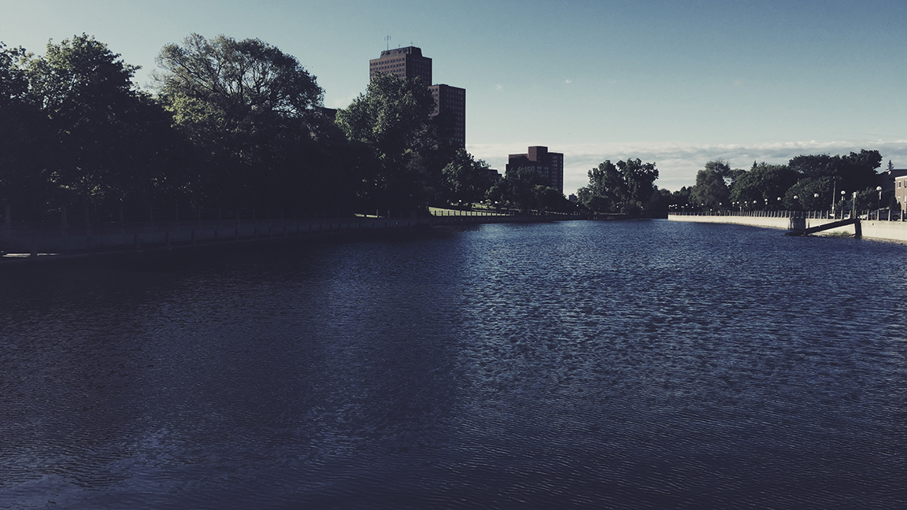
RENCONTRE CITOYENNE
DISTRICT DE HULL-WRIGHT
| 16 novembre 2016

Slide 2
OBJECTIFS
Faire état des fonds discrétionnaires disponibles pour le district de Hull;
Proposer des projets, identifier de nouveaux projets et échanger avec les organismes et les citoyens du district;
Identifier le ou les projets à prioriser;

Slide 3
ENVELOPPES DISPONIBLES
Surplus ex –Hull 262 000 $
Fonds développement des communautés 300 000 $
Total 562 000 $

Slide 4
PROJET | Centre communautaire Père-Arthur Guertin -
Description | Aménagement d’une toilette pour personne handicapée - 2e étage
Type de projet
Coûts estimés | 30 000 $
Autres remarques

Slide 5
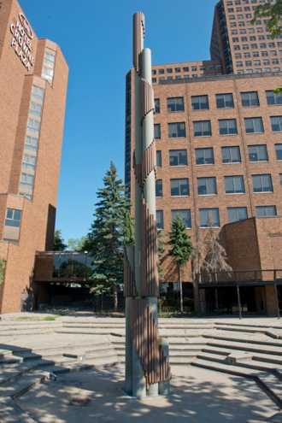
PROJET | Fontaine des Bâtisseurs – intersection Eddy et Alexandre-Tâché
Description | Restauration de la fontaine (1978) FONTAINE DES BÂTISSEURS / OEUVRE DE VINCENT THÉBERGE CONÇUE À LA / DEMANDE DE LA VILLE DE HULL, EN 1975, À / L’OCCASION DU CENTENAIRE D’INCORPORATION DE LA VILLE, ET ÉRIGÉE POUR LES CITOYENS / HULLOIS AVEC LA COLLABORATION ET LE / SUPPORT DE LA SOCIÉTÉ CAMPEAU / DÉVOILÉE LE 25 SEPTEMBRE 1978
Type de projet
Coûts estimés | 215 000 $
Autres remarques | Œuvre de l’artiste gatinois Vincent Théberge

Slide 6
PROJET | Parc de l’île - site planche à roulettes
Description | Mise à niveau et ajout d’équipements
Type de projet
Coûts estimés | 100 000 $
Autres remarques

Slide 7
PROJET | Centre communautaire Dupuis (rue Isidore-Ostiguy)
Description | Ajout - unité de climatisation
Type de projet
Coûts estimés | 15 000 $
Autres remarques

Slide 8
PROJET | Plantation d’arbres
Description | Verdir le district
Type de projet
Coûts estimés
Autres remarques | 600 $ par arbre

Slide 9
PROJETS | Parc Fontaine
Description | Aménagement de jeux d’eau
Type de projet
Coûts estimés | 400 000 $
Autres remarques

Slide 10
PROJET | Épicerie
Description | Réserver enveloppe pour un éventuel projet
Type de projet
Coûts estimés | 300 000 $
Autres remarques

Slide 11
PROJET | Terrain intersection – rues Eddy et Vaudreuil
Description | Acquisition du terrain
Type de projet
Coûts estimés
Autres remarques

Slide 12
PROJETS | École Saint-Rédempteur – terrain de soccer
Description | Aménagement d’un terrain de soccer synthétique
Type de projet
Coûts estimés | 15 000 $
Autres remarques | Projet évalué à 65 000 $. Autres bailleurs :école, gouvernement du Québec et entreprises

Slide 13
PROJET | Parc de l’île
Description | Transformation du terrain soccer en surface synthétique
Type de projet
Coûts estimés | 100 000 $
Autres remarques | Partenariat : ville , commission scolaire des Portages et Gouvernement du Québec

Slide 14
PROJET
Description
Type de projet
Coûts estimés
Autres remarques

